Slide 1

מסכת תענית
דף כט
דף כט ע"א (שורה 2) – דף ל ע"א (שורה 8)
מצגת עזר ללימוד הדף היומי
בעריכת: הראל שפירא
לשמיעת השיעור בליווי המצגת – לחץ כאן
ליצירת קשר:
טל': 054-4931075
דוא"ל: rlshapira@gmail.com

Slide 2
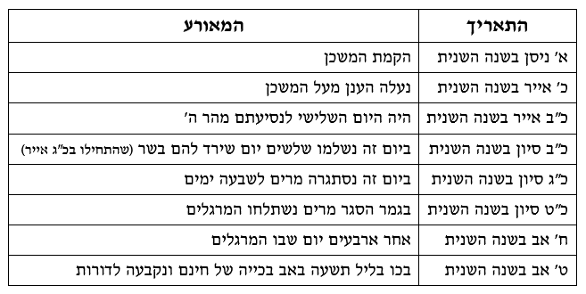

דף כט עמוד א
משנה כו ע"ב:
חמשה דברים אירעו את אבותינו בשבעה עשר בתמוז וחמשה בתשעה באב...
בתשעה באב: נגזר על אבותינו שלא יכנסו לארץ, וחרב הבית בראשונה, ובשניה, ונלכדה ביתר, ונחרשה העיר.
בתשעה באב נגזר על אבותינו שלא יכנסו לארץ - מנלן?
דכתיב: "וַיְהִי בַּחֹדֶשׁ הָרִאשׁוֹן בַּשָּׁנָה הַשֵּׁנִית בְּאֶחָד לַחֹדֶשׁ הוּקַם הַמִּשְׁכָּן",
ואמר מר: שנה ראשונה עשה משה את המשכן, שניה הקים משה את המשכן ושלח מרגלים.
וכתיב: "וַיְהִי בַּשָּׁנָה הַשֵּׁנִית בַּחֹדֶשׁ הַשֵּׁנִי בְּעֶשְׂרִים בַּחֹדֶשׁ נַעֲלָה הֶעָנָן מֵעַל מִשְׁכַּן הָעֵדֻת".
וכתיב: "וַיִּסְעוּ מֵהַר ה' דֶּרֶךְ שְׁלֹשֶׁת יָמִים", אמר רבי חמא בר חנינא: אותו היום סרו מאחרי ה'.
וכתיב: "וְהָאסַפְסֻף אֲשֶׁר בְּקִרְבּוֹ הִתְאַוּוּ תַּאֲוָה וַיָּשֻׁבוּ וַיִּבְכּוּ גַּם בְּנֵי יִשְׂרָאֵל" וגו', וכתיב: "עַד חֹדֶשׁ יָמִים" וגו',
דהוו להו עשרין ותרתין בסיון.
וכתיב: "וַתִּסָּגֵר מִרְיָם... שִׁבְעַת יָמִים", דהוו להו עשרין ותשעה בסיון.
וכתיב: "שְׁלַח לְךָ אֲנָשִׁים", ותניא: בעשרים ותשעה בסיון שלח משה מרגלים.
וכתיב: "וַיָּשֻׁבוּ מִתּוּר הָאָרֶץ מִקֵּץ אַרְבָּעִים יוֹם".
הני ארבעים יום נכי חד הוו!
אמר אביי: תמוז דההיא שתא מלויי מליוה, דכתיב: "קָרָא עָלַי מוֹעֵד לִשְׁבֹּר בַּחוּרָי".
וכתיב: "וַתִּשָּׂא כָּל הָעֵדָה וַיִּתְּנוּ אֶת קוֹלָם וַיִּבְכּוּ הָעָם בַּלַּיְלָה הַהוּא" - אמר רבה אמר ר' יוחנן: (אותו היום ערב) תשעה באב היה, אמר להם הקב''ה: אתם בכיתם בכיה של חנם ואני קובע לכם בכיה לדורות.
①

Slide 3
דף כט עמוד א
משנה כו ע"ב:
חמשה דברים אירעו את אבותינו בשבעה עשר בתמוז וחמשה בתשעה באב...
בתשעה באב: נגזר על אבותינו שלא יכנסו לארץ, וחרב הבית בראשונה, ובשניה, ונלכדה ביתר, ונחרשה העיר.
חרב הבית בראשונה –
דכתיב: "וּבַחֹדֶשׁ הַחֲמִישִׁי בְּשִׁבְעָה לַחֹדֶשׁ הִיא שְׁנַת תְּשַׁע עֶשְׂרֵה שָׁנָה לַמֶּלֶךְ נְבֻכַדְנֶאצַּר מֶלֶךְ בָּבֶל
בָּא נְבוּזַרְאֲדָן רַב טַבָּחִים עֶבֶד מֶלֶךְ בָּבֶל יְרוּשָׁלָ͏ִם וַיִּשְׂרֹף אֶת בֵּית ה'" וגו',
וכתיב: "וּבַחֹדֶשׁ הַחֲמִישִׁי בֶּעָשׂוֹר לַחֹדֶשׁ הִיא שְׁנַת תְּשַׁע עֶשְׂרֵה שָׁנָה לַמֶּלֶךְ נְבוּכַדְרֶאצַּר מֶלֶךְ בָּבֶל
בָּא נְבוּזַרְאֲדָן רַב טַבָּחִים עָמַד לִפְנֵי מֶלֶךְ בָּבֶל בִּירוּשָׁלָ͏ִם" וגו',
ותניא:
אי אפשר לומר "בְּשִׁבְעָה" שהרי כבר נאמר "בֶּעָשׂוֹר",
ואי אפשר לומר "בֶּעָשׂוֹר" שהרי כבר נאמר "בְּשִׁבְעָה",
הא כיצד?
בשבעה נכנסו נכרים להיכל,
ואכלו וקלקלו בו שביעי שמיני ותשיעי,
סמוך לחשכה הציתו בו את האור, והיה דולק והולך כל היום כולו,
שנאמר: "אוֹי לָנוּ כִּי פָנָה הַיּוֹם כִּי יִנָּטוּ צִלְלֵי עָרֶב".
והיינו דאמר רבי יוחנן: אלמלי הייתי באותו הדור לא קבעתיו אלא בעשירי מפני שרובו של היכל בו נשרף.
ורבנן - אתחלתא דפורענותא עדיפא.
②

Slide 4
ובשניה – מנלן?
דתניא:
מגלגלין זכות ליום זכאי וחובה ליום חייב -
אמרו:
כשחרב בית המקדש בראשונה - אותו היום ערב תשעה באב היה, ומוצאי שבת היה, ומוצאי שביעית היתה, ומשמרתה של יהויריב היתה, והלוים היו אומרי' שירה ועומדין על דוכנם.
ומה שירה היו אומרים? "וַיָּשֶׁב עֲלֵיהֶם אֶת אוֹנָם וּבְרָעָתָם יַצְמִיתֵם",
ולא הספיקו לומר "יַצְמִיתֵם ה' אֱלֹהֵינוּ" עד שבאו נכרים וכבשום.
וכן בשניה.
נלכדה ביתר – גמרא.
נחרשה העיר – (ע"י: נחרשה העיר – גמרא)
תניא:
כשחרב (צ"ל: כשחרש) טורנוסרופוס הרשע את ההיכל נגזרה גזרה על רבן גמליאל להריגה.
בא אדון אחד ועמד בבית המדרש ואמר: בעל החוטם מתבקש בעל החוטם מתבקש.
שמע רבן גמליאל, אזל טשא מינייהו.
אזל לגביה בצנעא, א''ל: אי מצילנא לך מייתית לי לעלמא דאתי?
א''ל הן.
א''ל: אשתבע לי.
אשתבע ליה.
סליק לאיגרא נפיל ומית,
וגמירי: דכי גזרי גזירתא ומית חד מינייהו מבטלי לגזרתייהו.
יצתה בת קול ואמרה: אדון זה מזומן לחיי העולם הבא.
דף כט עמוד א
③
④
⑤
משנה כו ע"ב:
בתשעה באב: נגזר על אבותינו שלא יכנסו לארץ, וחרב הבית בראשונה, ובשניה, ונלכדה ביתר, ונחרשה העיר.

Slide 5
דף כט עמוד א
תנו רבנן:
משחרב הבית בראשונה –
נתקבצו כיתות כיתות של פרחי כהונה,
ומפתחות ההיכל בידן,
ועלו לגג ההיכל,
ואמרו לפניו:
רבונו של עולם,
הואיל ולא זכינו להיות גזברין נאמנים, יהיו מפתחות מסורות לך.
וזרקום כלפי מעלה,
ויצתה כעין פיסת יד וקיבלתן מהם,
והם קפצו ונפלו לתוך האור.
ועליהן קונן ישעיהו הנביא:
"מַשָּׂא גֵּיא חִזָּיוֹן מַה לָּךְ אֵפוֹא כִּי עָלִית כֻּלָּךְ לַגַּגּוֹת תְּשֻׁאוֹת מְלֵאָה עִיר הוֹמִיָּה קִרְיָה עַלִּיזָה חֲלָלַיִךְ לֹא חַלְלֵי חֶרֶב וְלֹא מֵתֵי מִלְחָמָה".
אף בהקב''ה נאמר:
"מְקַרְקַר קִר וְשׁוֹעַ אֶל הָהָר".

Slide 6
דף כט עמוד א - דף כט עמוד ב
משנה כו ע"ב:
משנכנס אב ממעטין בשמחה.
משנכנס אב ממעטין בשמחה כו':
אמר רב יהודה בריה דרב שמואל בר שילת משמיה דרב:
כשם שמשנכנס אב ממעטין בשמחה, כך משנכנס אדר מרבין בשמחה.
אמר רב פפא:
הלכך בר ישראל דאית ליה דינא בהדי נכרי -
לישתמיט מיניה באב דריע מזליה,
ולימצי נפשיה באדר דבריא מזליה.
"לָתֵת לָכֶם אַחֲרִית וְתִקְוָה" -
אמר רב יהודה בריה דרב שמואל בר שילת משמיה דרב:
אלו דקלים וכלי פשתן.
"וַיֹּאמֶר רְאֵה רֵיחַ בְּנִי כְּרֵיחַ שָׂדֶה אֲשֶׁר בֵּרֲכוֹ ה'" -
אמר רב יהודה בריה דרב שמואל בר שילת משמיה דרב:
כריח שדה של תפוחים.
①
②
③
ע"ב

Slide 7
דף כט עמוד ב
שבת שחל תשעה באב להיות בתוכה אסורין לספר ולכבס:
אמר רב נחמן: לא שנו אלא לכבס וללבוש, אבל לכבס ולהניח מותר.
ורב ששת אמר: אפילו לכבס ולהניח אסור.
אמר רב ששת: תדע דבטלי קצרי דבי רב.
מתיב רב המנונא:
בחמישי מותרים מפני כבוד השבת.
למאי?
אילימא לכבס וללבוש - מאי כבוד שבת איכא?
אלא להניח, ובחמישי הוא דשרי אבל השבת כולה אסור!
לעולם לכבס וללבוש וכשאין לו אלא חלוק אחד.
דאמר רב אסי א''ר יוחנן: מי שאין לו אלא חלוק אחד מותר לכבסו בחולו של מועד.
איתמר נמי:
אמר רבי בנימין אמר ר' אלעזר: לא שנו אלא לכבס וללבוש, אבל להניח מותר.
מיתיבי:
אסור לכבס לפני תשעה באב אפילו להניח לאחר תשעה באב,
וגיהוץ שלנו ככיבוס שלהן,
וכלי פשתן אין בהם משום גיהוץ.
תיובתא.
משנה כו ע"ב:
שבת שחל תשעה באב להיות בתוכה -
אסור מלספר ומלכבס,
ובחמישי מותרין מפני כבוד השבת.
-
-
-
-

Slide 8
דף כט עמוד ב
ברייתא (לפני 3 שורות):
אסור לכבס לפני תשעה באב אפילו להניח לאחר תשעה באב,
וגיהוץ שלנו ככיבוס שלהן,
וכלי פשתן אין בהם משום גיהוץ.
משנה כו ע"ב:
שבת שחל תשעה באב להיות בתוכה -
אסור מלספר ומלכבס,
ובחמישי מותרין מפני כבוד השבת.
שלח רב יצחק בר גיורי משמיה דרבי יוחנן:
אע''פ שאמרו כלי פשתן אין בהן משום גיהוץ,
אבל אסור ללובשן בשבת שחל תשעה באב להיות בתוכה.
אמר רב: לא שנו אלא לפניו אבל לאחריו מותר. (קרן אורה: רב קאי אמתניתין דאסור לכבס [ודלא כרש"י])
ושמואל אמר: אפילו לאחריו נמי אסור.
מיתיבי:
שבת שחל תשעה באב להיות בתוכה - אסור לספר ולכבס, ובחמישי מותרין מפני כבוד השבת.
כיצד?
חל להיות באחד בשבת - מותר לכבס כל השבת כולה,
בשני בשלישי ברביעי ובחמישי - לפניו אסור לאחריו מותר.
חל להיות בערב שבת - מותר לכבס בחמישי מפני כבוד השבת,
ואם לא כבס בחמישי בשבת מותר לכבס בערב שבת מן המנחה ולמעלה.
לייט עלה אביי ואיתימא רב אחא בר יעקב אהא.
חל להיות בשני ובחמישי - קורין שלשה ומפטיר אחד,
בשלישי וברביעי - קורא אחד ומפטיר אחד.
רבי יוסי אומר: לעולם קורין שלשה ומפטיר אחד.
תיובתא דשמואל!
אמר לך שמואל: תנאי היא...
●
●
Notes:
רש"י: לא שנו. שאסור ללובשו בשבוע שחל תשעה באב להיות בתוכה אלא בימים שלפני תשעה באב...

Slide 9
דף כט עמוד ב - דף ל עמוד א
דתניא:
תשעה באב שחל להיות בשבת, וכן ערב תשעה באב שחל להיות בשבת -
אוכל ושותה כל צרכו ומעלה על שולחנו אפילו כסעודת שלמה בשעתו.
ואסור לספר ולכבס מר''ח ועד התענית, דברי רבי מאיר.
רבי יהודה אומר: כל החדש כולו אסור.
רשב''ג אומר: אינו אסור אלא אותה שבת בלבד.
ותניא אידך:
ונוהג אבל מראש חדש ועד התענית, דברי ר' מאיר.
רבי יהודה אומר: כל החדש כולו אסור.
רשב''ג אומר: אינו אסור אלא אותה שבת בלבד.
אמר ר' יוחנן:
ושלשתן מקרא אחד דרשו, דכתיב: "וְהִשְׁבַּתִּי כָּל מְשׂוֹשָׂהּ חַגָּהּ חָדְשָׁהּ וְשַׁבַּתָּהּ וְכֹל מוֹעֲדָהּ" -
מאן דאמר מר''ח ועד התענית מ"חַגָּהּ",
ומ''ד כל החדש כולו אסור מ"חָדְשָׁהּ",
ומ''ד כל השבת כולה אסור מ"שַׁבַּתָּהּ".
אמר רבא: הלכה כרשב''ג.
ואמר רבא: הלכה כרבי מאיר.
ותרוייהו לקולא וצריכא -
דאי אשמועינן הלכה כר' מאיר הוה אמינא אפי' מר''ח, קמ''ל הלכה כרשב''ג,
ואי אשמועינן הלכה כרשב''ג הוה אמינא אפילו לאחריו, קמ''ל הלכה כרבי מאיר.
אמר רב: לא שנו אלא לפניו אבל לאחריו מותר.
ושמואל אמר: אפילו לאחריו נמי אסור.
ע"א

Slide 10
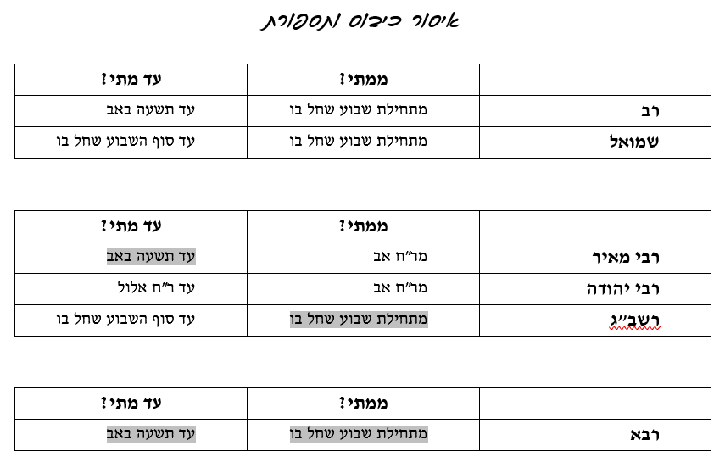
תשעה באב שחל להיות בשבת, וכן ערב תשעה באב שחל להיות בשבת -
אוכל ושותה כל צרכו ומעלה על שולחנו אפילו כסעודת שלמה בשעתו.
ואסור לספר ולכבס מר''ח ועד התענית, דברי רבי מאיר.
רבי יהודה אומר: כל החדש כולו אסור.
רשב''ג אומר: אינו אסור אלא אותה שבת בלבד.
ותניא אידך:
ונוהג אבל מראש חדש ועד התענית, דברי ר' מאיר.
רבי יהודה אומר: כל החדש כולו אסור.
רשב''ג אומר: אינו אסור אלא אותה שבת בלבד.
אמר ר' יוחנן:
ושלשתן מקרא אחד דרשו, דכתיב: "וְהִשְׁבַּתִּי כָּל מְשׂוֹשָׂהּ חַגָּהּ חָדְשָׁהּ וְשַׁבַּתָּהּ וְכֹל מוֹעֲדָהּ" -
מאן דאמר מר''ח ועד התענית מ"חַגָּהּ",
ומ''ד כל החדש כולו אסור מ"חָדְשָׁהּ",
ומ''ד כל השבת כולה אסור מ"שַׁבַּתָּהּ".
אמר רבא: הלכה כרשב''ג.
ואמר רבא: הלכה כרבי מאיר.
ותרוייהו לקולא וצריכא -
דאי אשמועינן הלכה כר' מאיר הוה אמינא אפי' מר''ח, קמ''ל הלכה כרשב''ג,
ואי אשמועינן הלכה כרשב''ג הוה אמינא אפילו לאחריו, קמ''ל הלכה כרבי מאיר.

Slide 11
√
דף כט ע"א (שורה 2) – דף ל ע"א (שורה 8)
להתראות בדף ל
ליצירת קשר:
טל': 054-4931075
דוא"ל: rlshapira@gmail.com

